Slide 1
Правила безпечного використання засобів побутової хімії
Підготував
ліцеїст групи Е-2
Ліщук Назарій

Slide 2

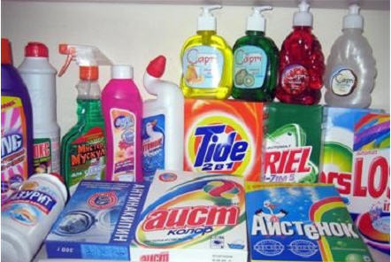

Засоби побутової хімії
До засобів побутової хімії відносять клеї, абразивні матеріали, засоби для прання і миття, засоби для чищення, лакофарбові товари, засоби для догляду за житлом, предметами побуту, садом, городом та багато інших.

Slide 3
безпечні побутові хімікати;
побутові хімікати, що виявляють певну небезпеку;
вогненебезпечні побутові хімікати;
отруйні побутові хімікати.
За ступенем небезпеки побутові хімікати поділяються на :

Slide 4
Безпечні побутові хімікати
синтетичні мийні , очищувальні засоби; засоби для підсинювання, підкрохмалювання, мінеральні добрива, шкільно-письмові товари, тощо.
Це побутові хімікати, на упаковці яких або в інструкції до них відсутні попереджувальні позначки й написи.

Slide 5

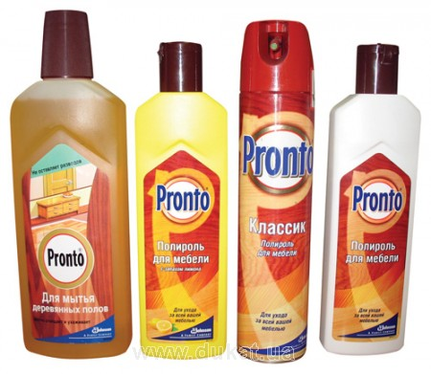
Відносно небезпечні побутові хімікати
При попаданні в очі і на шкіру такий продукт може викликати свербіж, подразнення і навіть запалення. Після роботи з цією речовиною слід не допускати потрапляння в очі, а також ретельно мити руки.
“Дратівливий”
Це засоби для відбілювання, дезинфекції, репеленти, для догляду за меблями і чищення одягу.

Slide 6




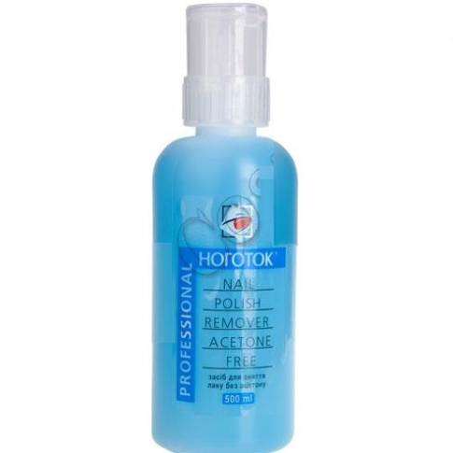
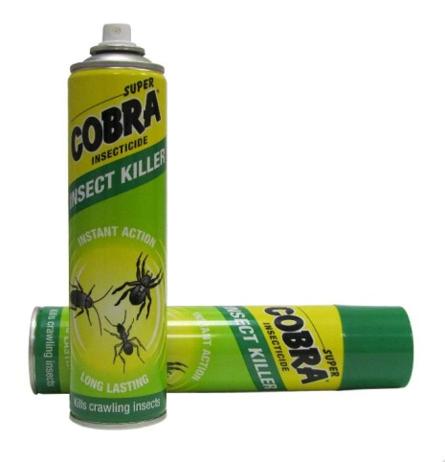
Вогненебезпечні побутові хімікати
Це препарати в аерозольній упаковці, органічні розчинники (бензин, уайт-спирт, гас, ацетон, скипидар, метиловий і етиловий спирти, тощо), рідкі засоби для захисту рослин і знищення побутових комах, деякі види полірувальних засобів.

Slide 7


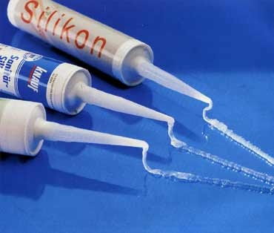

Отруйні побутові хімікати
Прикладом отруйних побутових хімікатів є отрутохімікати (пестициди), деякі засоби для видалення плям, клеї, автокосметика.
Їдкий

Slide 8
Правила техніки безпеки
усі препарати застосовувати тільки за призначенням, суворо дотримуючись інструкції і рекомендацій з їх використання;
усі засоби побутової хімії, навіть якщо це звичайний пральний порошок чи сода, варто зберігати в недоступних для дітей місцях;
усі хімічні препарати треба обов’язково зберігати окремо від харчових продуктів;
при роботі з препаратами, що містять агресивні хімічні речовини (кислоти, луги) треба надягати ґумові рукавички, окуляри;
небезпечно нюхати невідомі побутові хімікати, перевіряти невідомі хімікати на дотик, оскільки вони можуть ушкодити або подразнити шкіру, пробувати побутові хімікати на смак з метою їх розпізнавання.

Slide 9
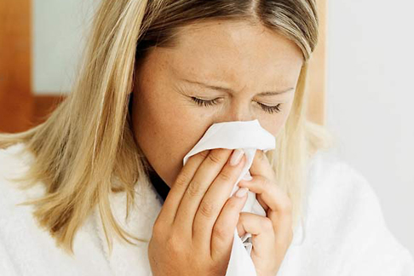
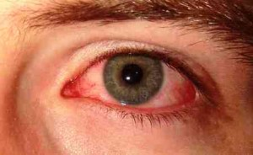

Ознаки отруєння побутовими хімікатами

Slide 10
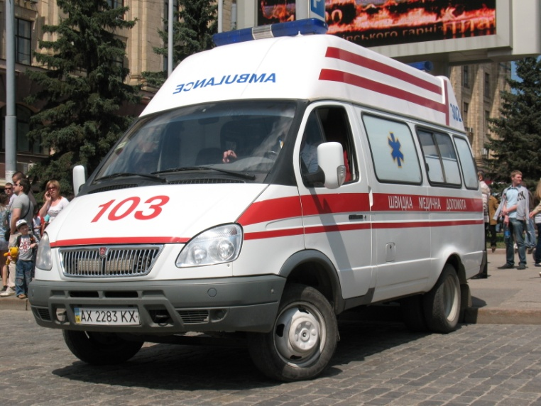
Перша допомога при отруєнні побутовими хімікатами
Якщо препарат потрапив у шлунок, необхідно негайно викликати «швидку допомогу».
До її приїзду потрібно викликати у потерпілого блювання, дати випити дві-три склянки води кімнатної температури.
Після цього дати випити рослинну олію, молоко, збитий яєчний білок або білкову воду.
Якщо потерпілий утратив свідомість, його треба покласти на бік.

Slide 11
Пам’ятайте!
Кожний з препаратів побутової хімії має свої специфічні властивості. Всі побутові хімікати потребують підвищеної обережності під час поводження з ними, тому що вони потенційно небезпечні для здоров’я!

Slide 12
Дякую за увагу!

